Slide 1
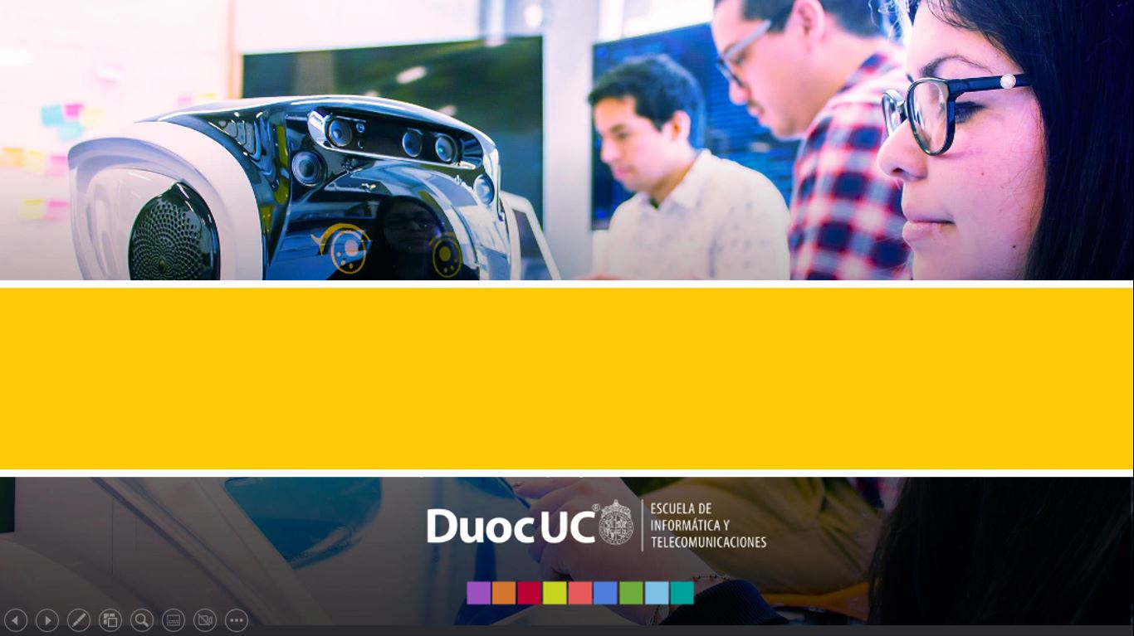
CAPSTONE
Ingeniería informática
Caso de proyecto: [Ticketera Prime]
Sección: 704D Integrantes: Cristian Silva, Ignacio Hernández Docente: Christian Lazcano

Slide 2

Temario
Identificar:
Problema o necesidad detectada
El objetivo del proyecto.
Modelo de negocio Canvas
Actores del proyecto. Equipo y Modalidad de trabajo ágil
Definir:
Principales épicas a cubrir
Visión de la Solución esperada
Perfil y atributos de Actores/Usuarios
Principales Historias de Usuario por épicas
Componentes y artefactos del sistema
´Product Backlog priorizado
Roadmap
Alcances del Proyecto
Tecnologías de Desarrollo e Implementación
Propuesta de diseño inicial

Slide 3
Objetivos
Objetivo Estratégico:
Contribuir a la modernización de los procesos de soporte en instituciones educativas mediante una herramienta digital simple, escalable y de bajo costo.
Objetivo principal de Proyecto:
Diseñar e implementar una plataforma digital de gestión de tickets para colegios, que mejore la atención de requerimientos técnicos, asegurando trazabilidad y eficiencia.

Slide 4
Actores del proyecto
Patrocinador Cliente: Colegios
Stakeholder´s: Jhonny Hernández
Equipo principal de proyecto:
Cristian Silva – Administrador de Proyecto y Scrum Master
Ignacio Hernández – Desarrollador Full Stack

Slide 5
Principales épicas
E1: Gestión de Tickets (creación, asignación y seguimiento)
E2: Configuración y gestión de la Base de Datos
E3: Desarrollo de aplicación móvil (crear y consultar tickets)
E4: Reportes y notificaciones internas

Slide 6
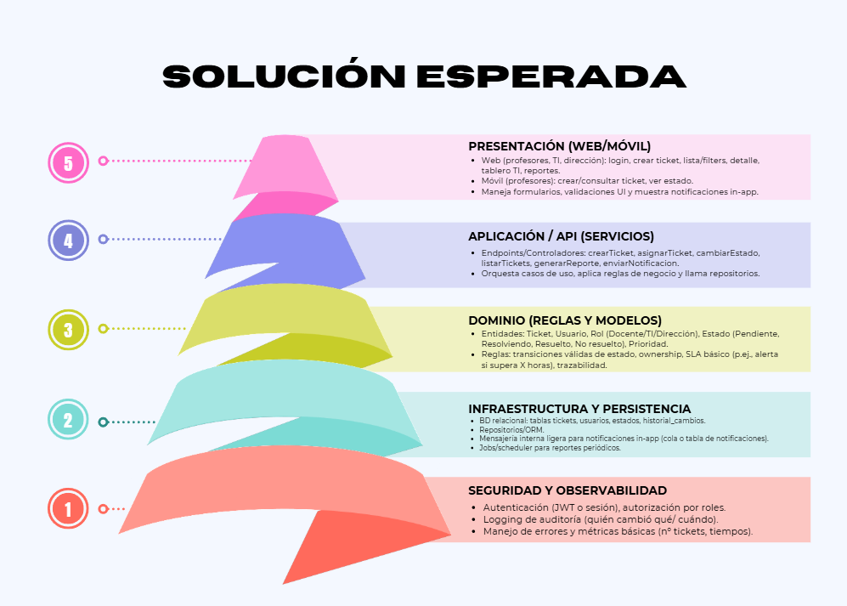

Slide 7
Perfil de Actores Usuarios
Docentes: Registran incidencias de forma rápida desde PC o móvil.
Equipos TI: Reciben, gestionan y actualizan tickets; resuelven problemas técnicos.
Dirección de colegios: Monitorea indicadores y reportes de tiempos de resolución.
Equipo de proyecto: Desarrolla, implementa y capacita a usuarios.

Slide 8
Principales historias de usuarios por épicas
E1 - Gestión de Tickets: Como profesor quiero registrar un ticket para que el equipo TI atienda mi problema.
E2 - Base de Datos: Como administrador TI quiero que los tickets se almacenen y se puedan consultar históricamente.
E3 - Aplicación móvil: Como docente quiero revisar el estado de mis tickets desde el celular.
E4 - Reportes y Notificaciones: Como directivo quiero ver reportes de tiempos de atención y como docente quiero recibir notificaciones de cambios en mi ticket.

Slide 9
Componentes y artefactos del sistema
Aplicación Web
Artef.1 Módulo de registro y gestión de tickets
Artef.2 Panel de asignación y seguimiento
Artef.3 Interfaz de administración de usuarios y roles
Artef.4 Panel de control con métricas básicas
Aplicación Móvil
Artef.1 Registro de tickets desde dispositivo móvil
Artef.2 Consulta de estado y detalle de ticket
Artef.3 Sistema de notificaciones internas
Artef.4 Pantalla de inicio de sesión y perfil
Base de Datos
Artef.1 Modelo entidad-relación (MER)
Artef.2 Script de creación de tablas
Artef.3 Procedimientos almacenados para consultas
Artef.4 Documentación del esquema de datos
Reportes y Soporte
Artef.1 Reportes de tiempos de resolución
Artef.2 Exportación de reportes en PDF o Excel
Artef.3 Reportes de tickets abiertos/cerrados
Artef.4 Manual de usuario (docente/administrador)

Slide 10
Product Backlog Priorizado en Roadmap

Slide 11
Alcances del Proyecto
Inserte alcance
Inserte alcance
Inserte alcance
Inserte alcance
Inserte alcance
Inserte alcance
Inserte alcance
Inserte alcance
Inserte alcance

Slide 12
Tecnologías de Desarrollo e Implementación
Inserte Tecnologías de Desarrollo
Inserte tecnologías github y trello (Jira)
Inserte Tecnologías de Implementación

Slide 13

Propuesta de diseño inicial
Diseño Back-end
Diagrama Caso de Uso General
Diagrama BPMN del proceso a mejorar- To-do (Automatiza).
Diagrama BD MER. + Diagrama de Clases (Modelos de entrada simples)
Diagrama de Actividad del Proceso Clave que cubrirá el MVP en sus sprint Tecnologías y Modelo por Capas o MVC
Diseño FrontEnd:
Vistas de Usuario principal estáticas con diseño alta fidelidad

Slide 14
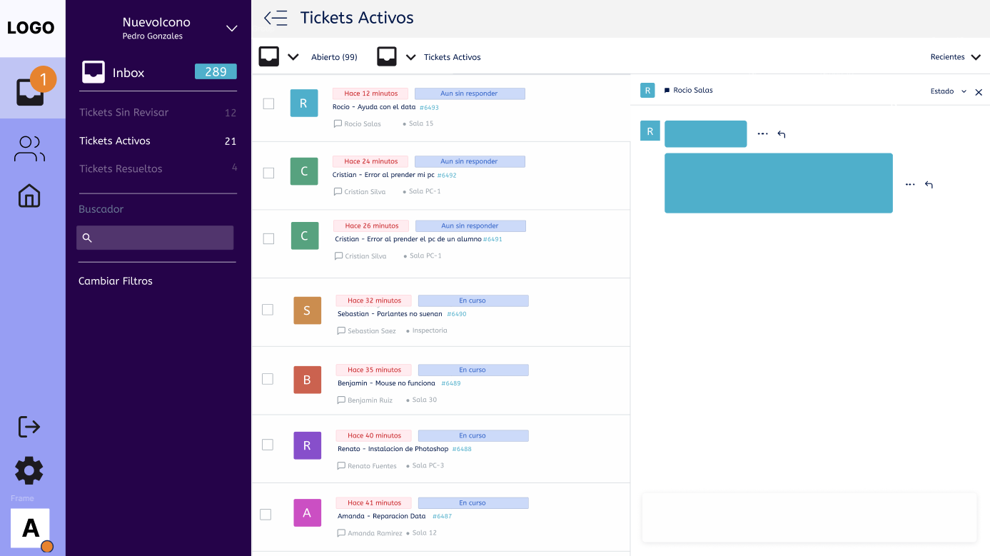
Vista FrontEnd

